Slide 1

预备党员
转正答辩
物联网工程学院
物联1302班
陈巧媛
2015.11.25

Slide 2



Slide 3


Slide 4
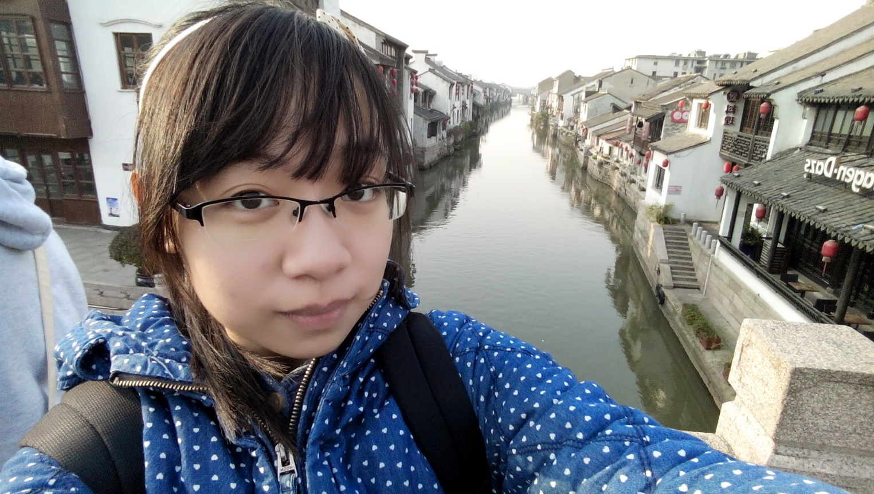
个人信息
姓名：陈巧媛
出生年月：1995.3.18
名族：汉族
籍贯：福建南安
政治面貌：预备党员

Slide 5
2014年12月14日，经过13、14级本科第一联合党支部大会讨论通过，上级党组织批准，我成为一名光荣的中共预备党员，至2015年12月14日预备期满一年，按照章程的有关规定，在此我正式向党组织提出入党转正申请，申请转为中国共产党正式党员。
现在，我将自己在预备期内的思想、工作和学习情况向党组织做一个全面的汇报，以接受组织的考验。

Slide 6
思想方面
进入大学后，我积极投递入党申请书，向党组织靠拢，有幸加入了第一批入党积极分子行列。通过党校的学习，对党有了更深一步的了解，更加坚定了入党的信念。
通过了党组织的考验成为预备党员后，我更加积极关心国家大事，随时随地关注国家领导人的最新动态和国内外发生的最新要闻。
两年来我树立了正确人生观、价值观和世界观，同时在学习工作中和同学友好相处、互帮互助，积极参加实践活动。

Slide 7
学习方面
在党组织的关怀下，我的成绩有明显的进步。
大一和大二学年均获得了“江南大学二等学业奖学金”。

Slide 8
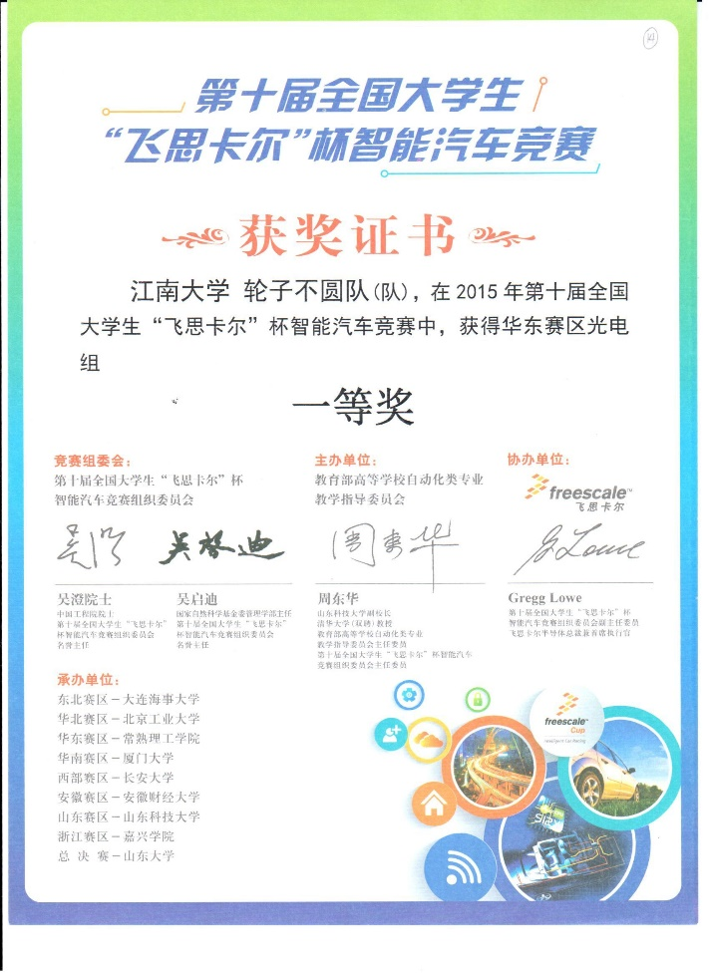

学习方面
除了专业课的学习，我还积极参加了科创比赛。
在今年的第十届飞思卡尔智能小车竞赛中，我们的队伍获得了华东赛区一等奖的好成绩。
光有理论知识是不够的，还需要有切实的实践，实践出真知！

Slide 9
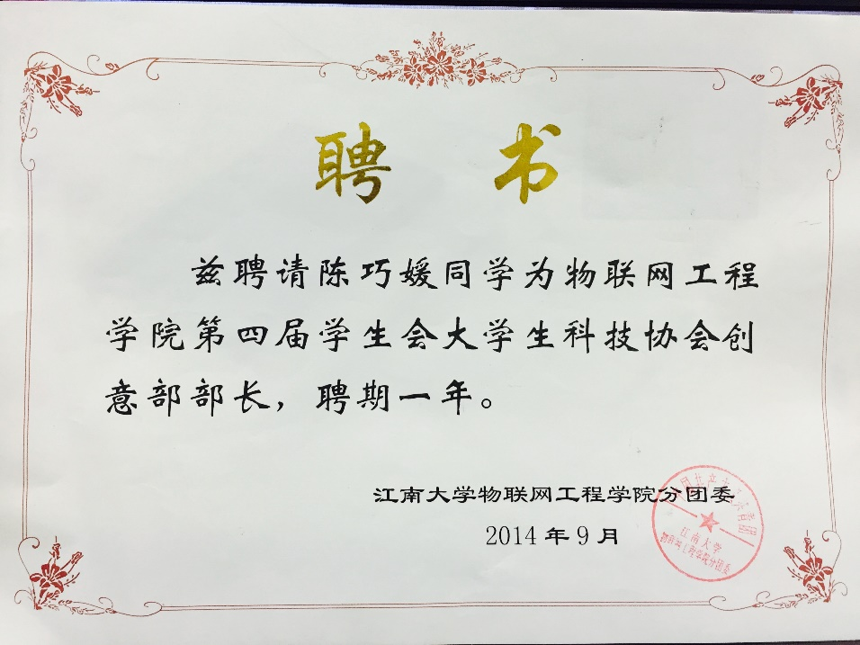
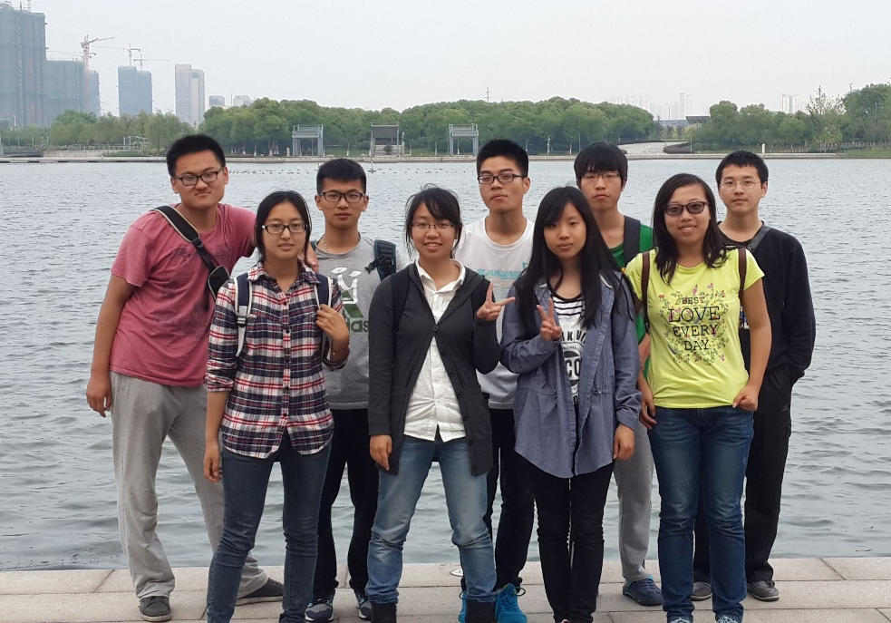
工作方面
大二学年我担任了物联网工程学院大学生科协创意部的部长，期间和干事们友好相处，共同进步，留下许多了美好的记忆。在这一年的任期中，我真切地体会到了“从群众中来，到群众中去”这句话。

Slide 10
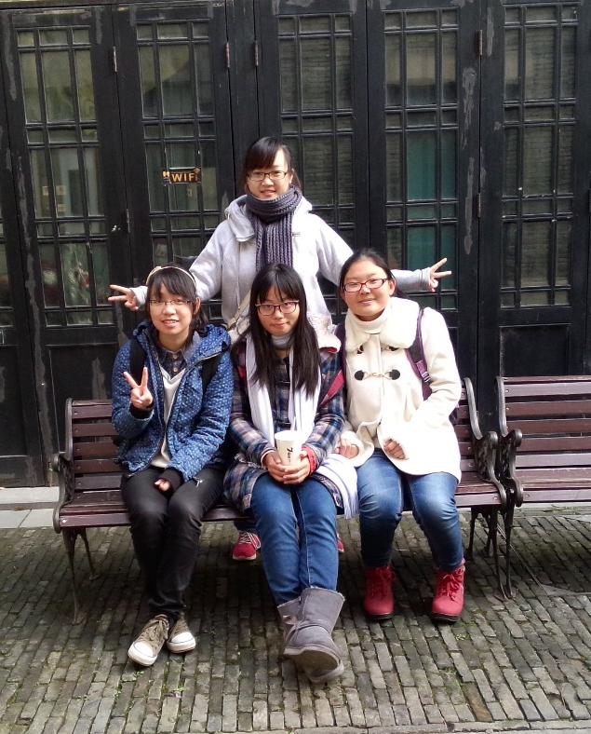
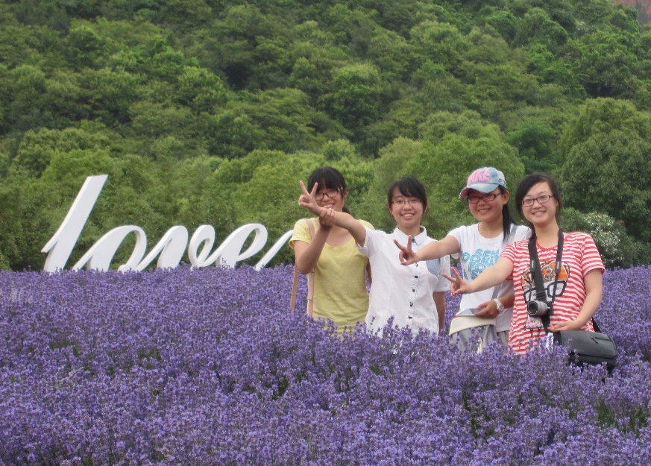
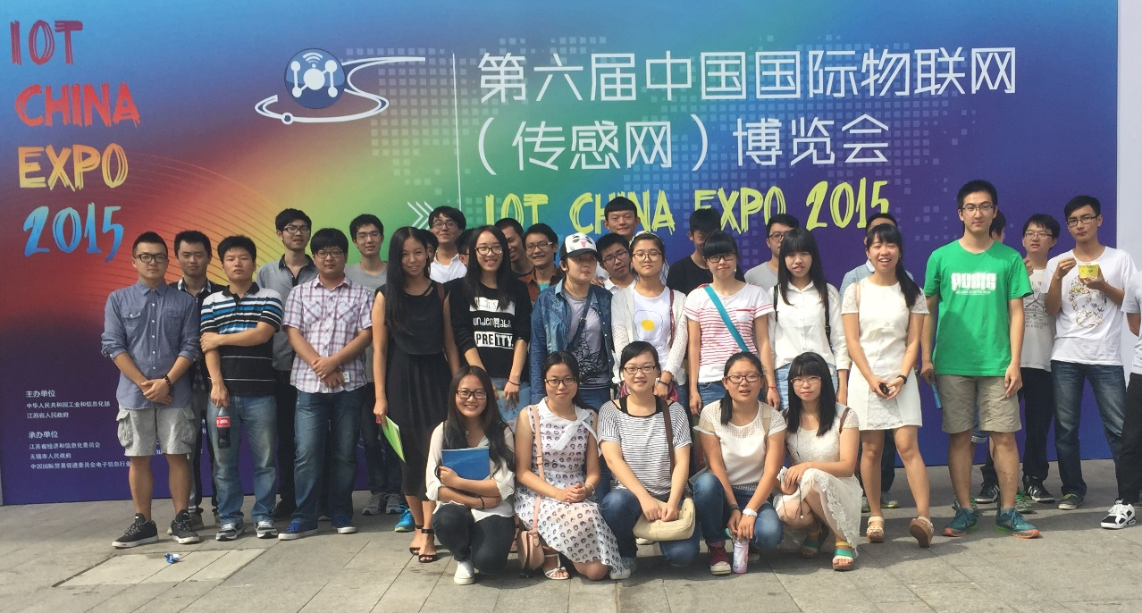
生活方面
作为大学生党员，更要要带头树立良好的生活作风还必须从身边的小事做起，通过日常生活中的点滴，与同学建立和睦融洽的感情，尊重他人，善待他人，常与
他人沟通，了解同学们的困难与需求，并帮助他们解决。

Slide 11

谢谢各位！

